Slide 1
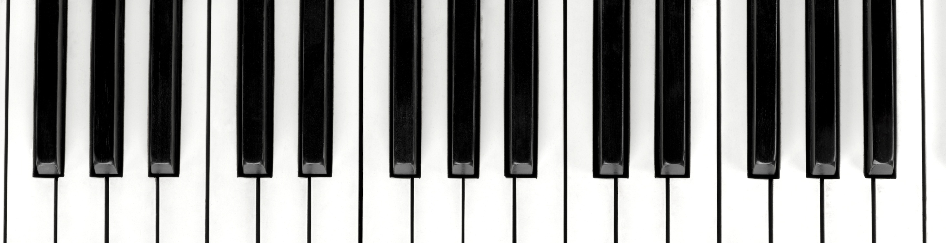
Musical pop and rock groups

Slide 2


Slide 3
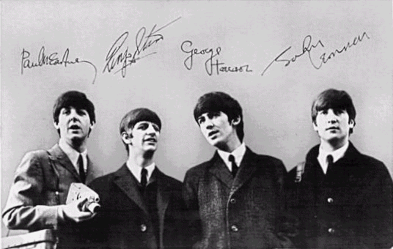

Slide 4
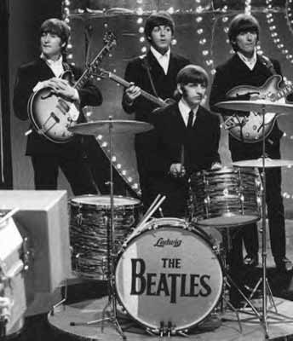


Slide 5


Slide 6
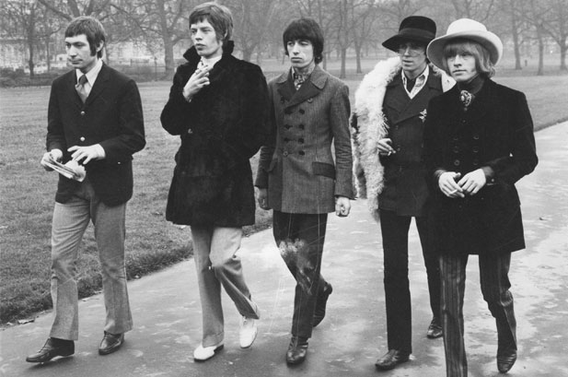
 | Часть А | Часть Б
Класс 1 | 82 | 95
Класс 2 | 76 | 98
Класс 3 | 84 | 90

Slide 7

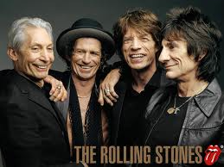

Slide 8


Slide 9
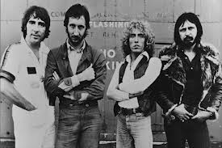

Slide 10
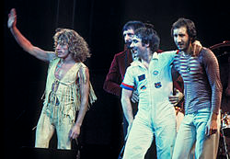

Slide 11
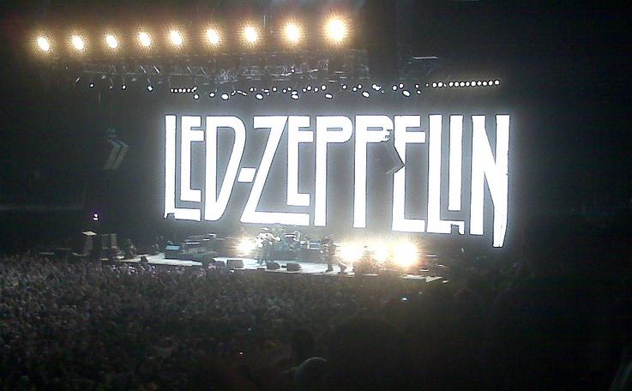
Группа А
Этап 1
Этап 2
Группа Б
Этап 3
Этап 4
Группа В
Этап 5

Slide 12
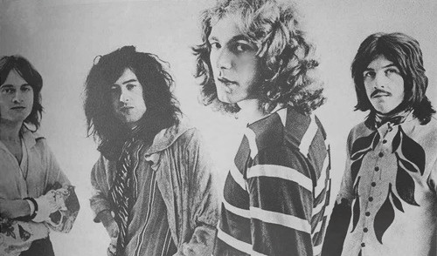

Slide 13
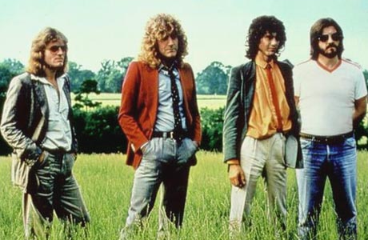

Slide 14


Slide 15
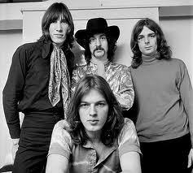

Slide 16
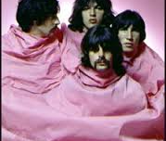

Slide 17


Slide 18


Slide 19

Arctic Monkeys

Slide 20


Slide 21


